Slide 1
Théorie des graphes
Problème du cavalier:
Énumération des parcours existants et calcul optimisé d’un parcours
Sadzot Antoine
Mazurchyk Aliaksei

Slide 2
Points abordés
Présentation du projet
Implémentation
Résultats
Conclusion

Slide 3
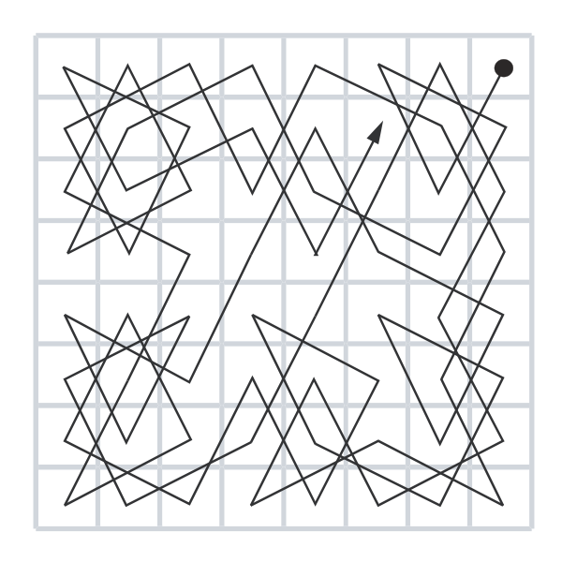
Problème du cavalier
Chemin hamiltonien
Circuit hamiltonien
Source de l’image: https://commons.wikimedia.org/wiki/File:Knight%27s_Tour_of_al-Adli.svg

Slide 4
Objectifs du projet
Enumérer tous les chemins et circuits hamiltoniens pour un échiquier rectangulaire
Générer un chemin ou circuit hamiltonien sur un échiquier rectangulaire

Slide 5
Implémentation

Slide 6
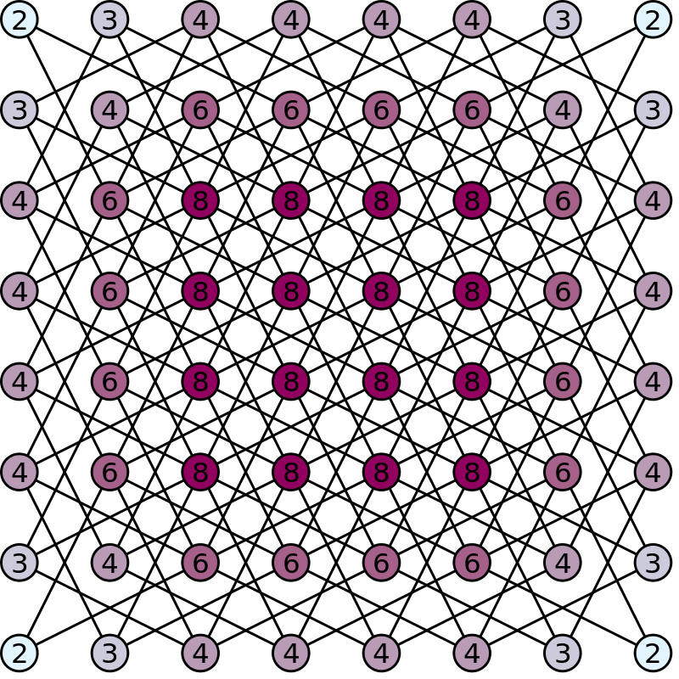
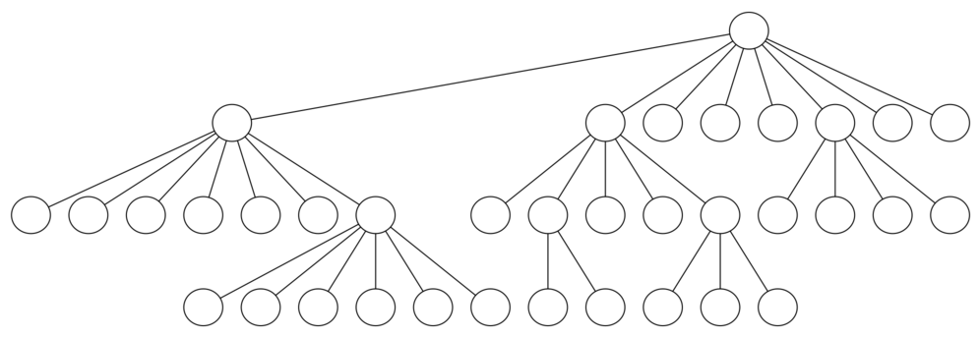
Implémentation
Enumération des circuits et chemins par force brute.
Sources des images: http://interactivepython.org/runestone/static/pythonds/Graphs/KnightsTourAnalysis.html
https://fr.wikipedia.org/wiki/Probl%C3%A8me_du_cavalier#/media/File:Knight%27s_graph_showing_number_of_possible_moves.svg

Slide 7
Implémentation
L’heuristique de Warnsdorff pour échiquiers carrés
Méthodes de départage :
Départage aléatoire
Ordre de parcours déterminé (Squirrel)
Source de l’image: https://commons.wikimedia.org/wiki/File:Knight%27s_Tour_of_al-Adli.svg

Slide 8
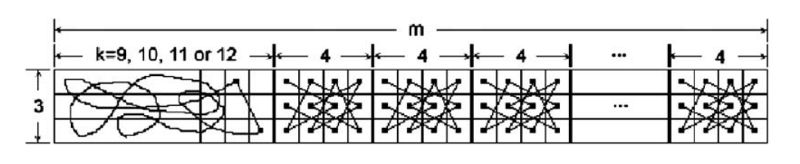
Implémentation
Méthode diviser pour régner sur échiquier rectangulaire
Méthode sélectionnée : algorithme de Shun-Shii Lin dans le cas des échiquiers de dimension 3*n

Slide 9
Résultats

Slide 10
Résultats
Calcul du nombre de chemins hamiltoniens par force brute
Grilles carrées
Grilles rectangulaires
304 | 0 | 56 | 0 | 304
0 | 56 | 0 | 56 | 0
56 | 0 | 64 | 0 | 56
0 | 56 | 0 | 56 | 0
304 | 0 | 56 | 0 | 304
4542 | 1080 | 172 | 1080 | 4542
1910 | 742 | 15 | 742 | 1910
906 | 84 | 68 | 84 | 906
906 | 84 | 68 | 84 | 906
1910 | 742 | 15 | 742 | 1910
4542 | 1080 | 172 | 1080 | 4542

Slide 11
Résultats
Performances
Détail des échiquiers carrés
Taille | Temps
4 | 0,003 s
5 | 0,572 s
6 | 165 min 34,297 s

Slide 12
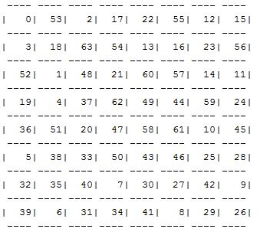
Résultats
Génération d’un chemin/circuit hamiltonien sur échiquier 8*8

Slide 13
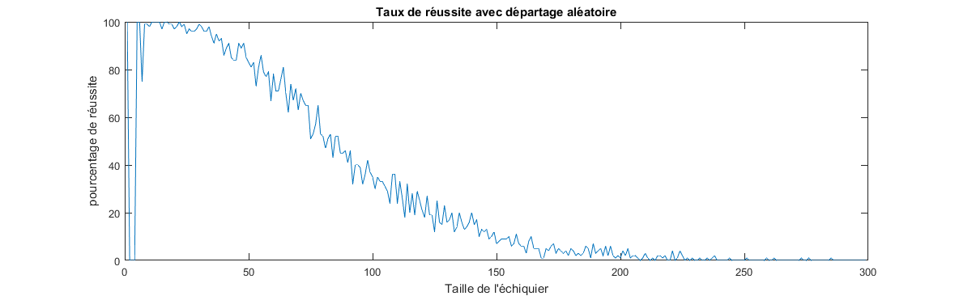
Résultats
Heuristique de Warnsdorff avec départage aléatoire pour les chemins hamiltoniens sur échiquier carré

Slide 14
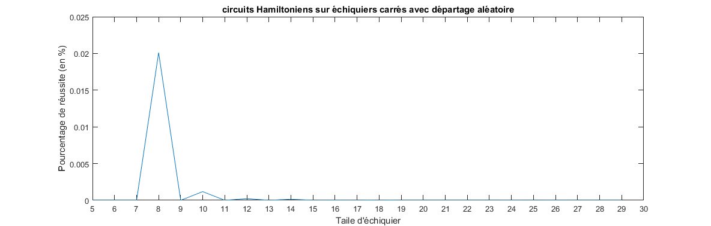
Résultats
Heuristique de Warnsdorff avec départage aléatoire pour les circuits hamiltoniens sur échiquier carré

Slide 15
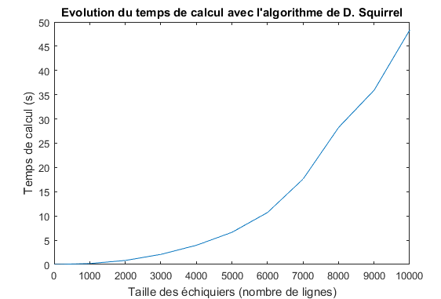
Résultats
Algorithme de Squirrel
Résultats fiables pour n > 112
Pour n < 112, un seul résultat faux lorsque n = 74

Slide 16
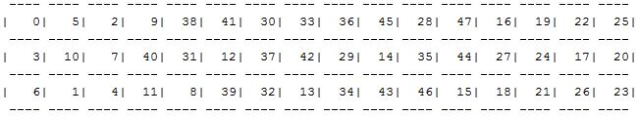
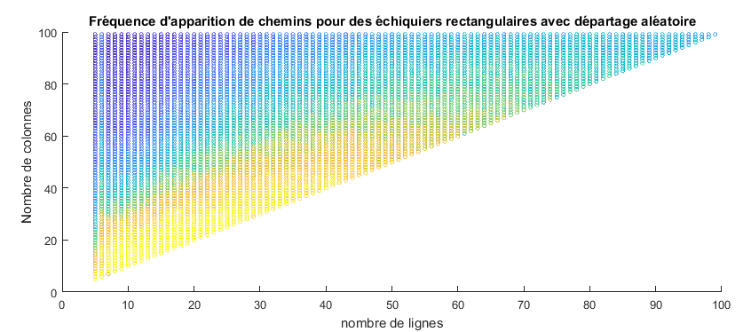
Résultats
Algorithme de Shun-Shii
Heuristique de Wanrsdorff pour échiquiers carrés

Slide 17
Conclusion

Slide 18
Conclusion
Force brute inutile pour une taille d’échiquier supérieure à 6*6
Améliorer en tirant parti de la symétrie
Calculer les circuits uniquement pour la première case

Slide 19
Merci de votre attention

